Slide 1
Medzinárodný výmenný program „mládež a voľný čas“

Slide 2
V termíne od 01.10. - 08.10. 2014 sa recipročne 14 žiakov našej školy zúčastnilo medzinárodného výmenného programu „Mládež a voľný čas“ v talianskom meste Gangi na Sicílii. Študenti boli ubytovaní v rodinách talianskych študentov. Počas celého týždňa mali pripravení bohatý program. Mali možnosť spoznať podmienky vyučovania, školský systém, ale aj históriu a kultúru tejto krajiny. Navštívili mestá Palermo, Cefalu, Agrigento, kde si prezreli dominanty miest, kultúrne pamiatky a aj archeologické vykopávky. Naši študenti boli súčasťou vyučovacieho procesu na hosťujúcej škole, ktorá ich veľmi milo privítala. Na hodine chémie tvorili spoločne projekt a absolvovali spoločnú hodinu telesnej výchovy. Oboznámili sa samozrejme aj s históriou a kultúrou Gangi, ktoré r. 2014 bolo vyhlásené za najkrajšiu obec na Sicílii. Veľký dojem u študentov zanechalo prijatie u primátora Gangi, ktorý počas neformálneho rozhovoru predstavil študentom túto obec.
Koordinátorkami pobytu boli Mgr. Maťušová a Mgr. Slobodová, ktoré vyjadrujú poďakovanie všetkým slovenským a talianskym študentom a samozrejme aj rodičom za pomoc.

Slide 3
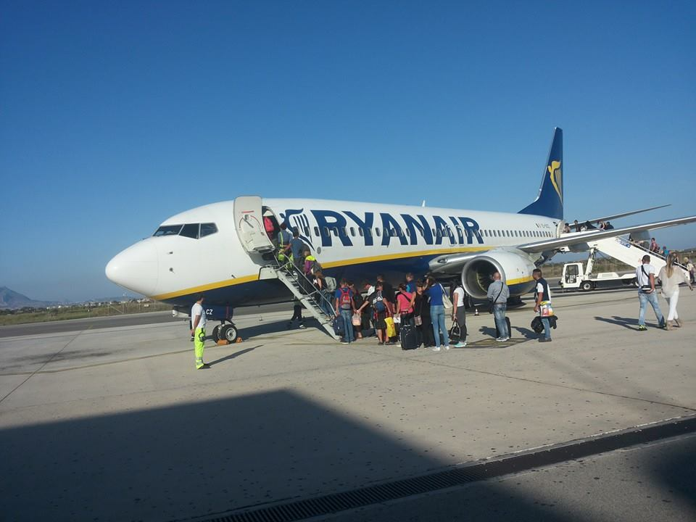
Odlet z Bratislavy

Slide 4
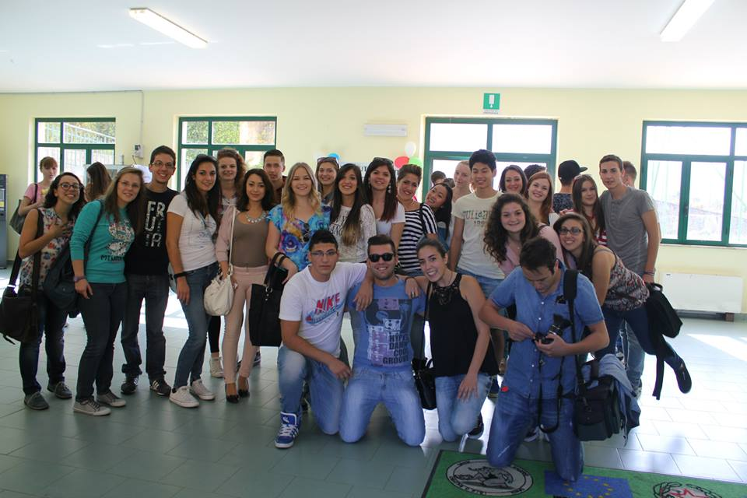
Hosťujúca škola v Gangi

Slide 5
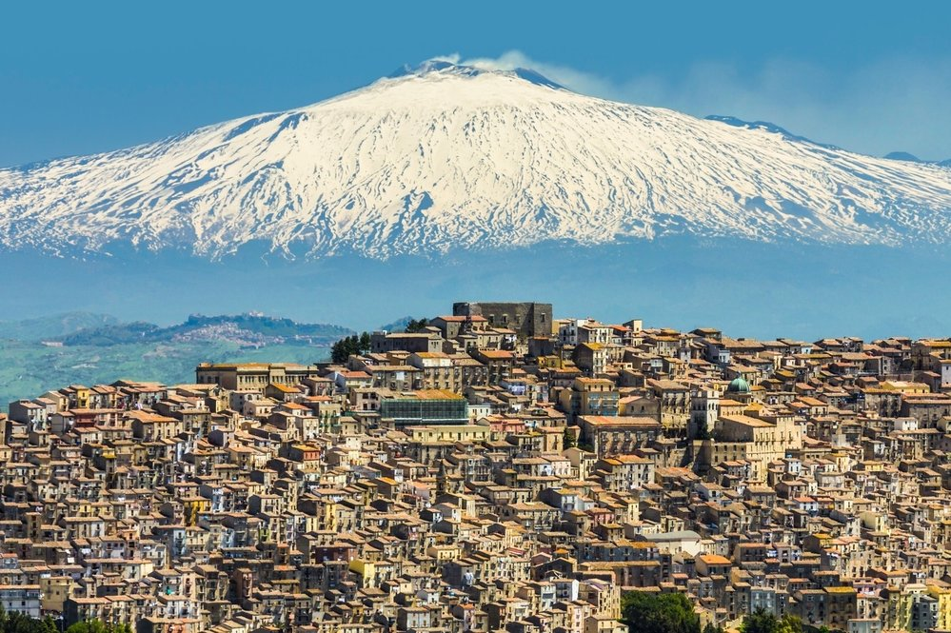
Mesto Gangi s Etnou v pozadí

Slide 6
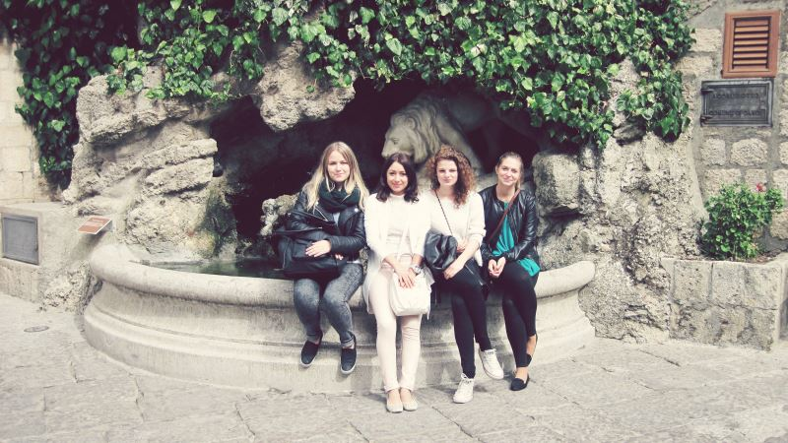
Fontána na námestí v Gangi

Slide 7
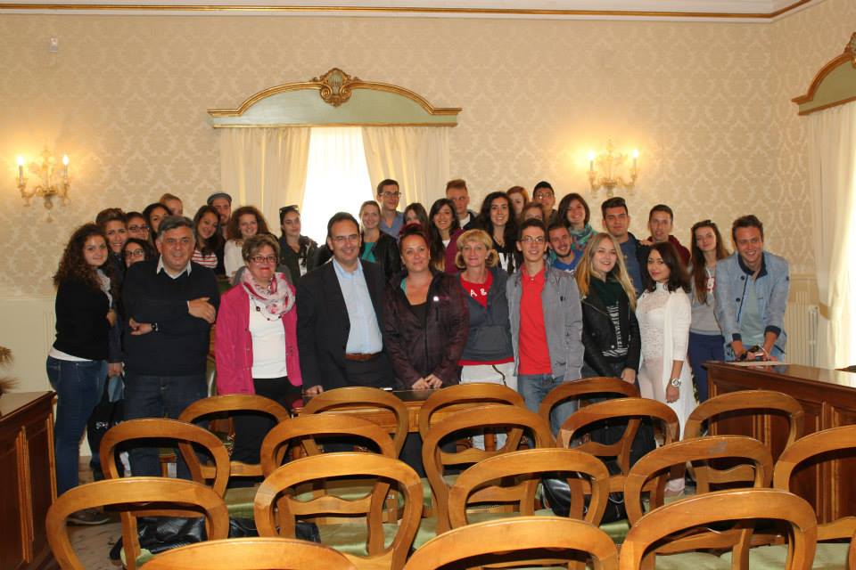
Prijatie u primátora

Slide 8
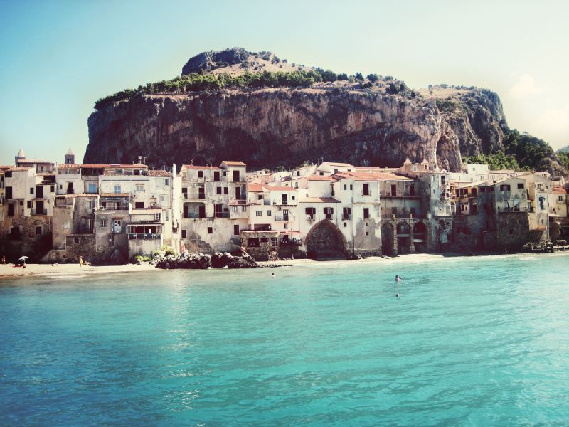
Prímorské mestečko Cefalu

Slide 9
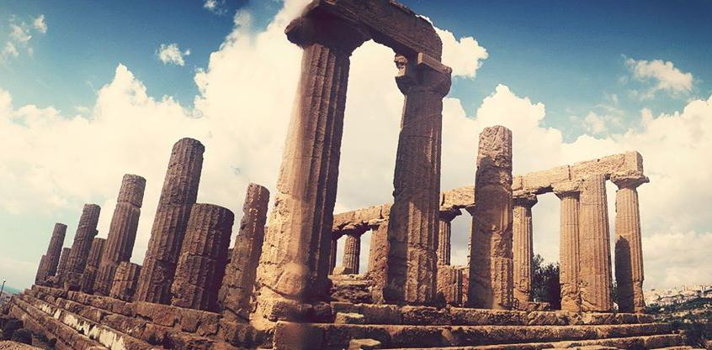
Akropola v Agrigente

Slide 10
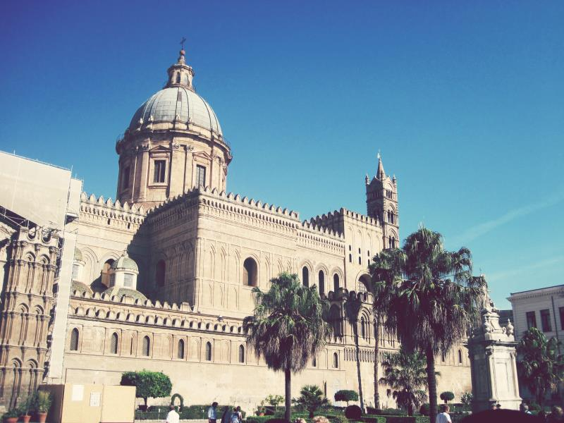
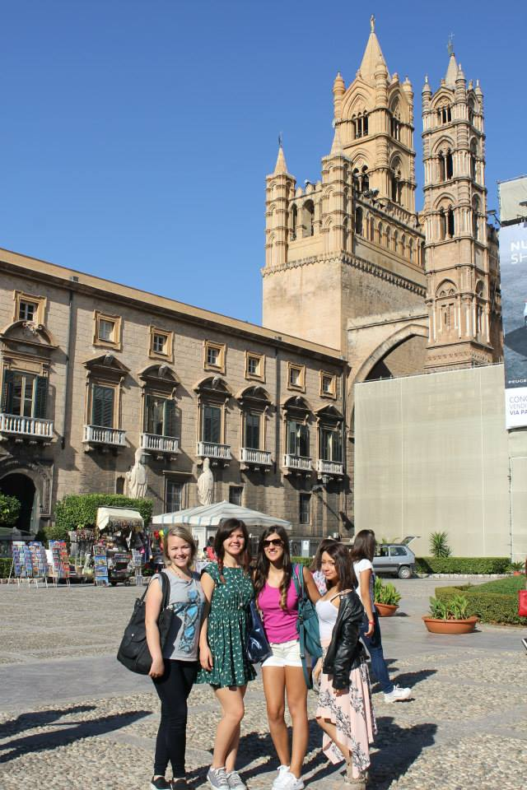
Mesto Palermo

Slide 11
Rozlúčka na letisku

